Slide 1
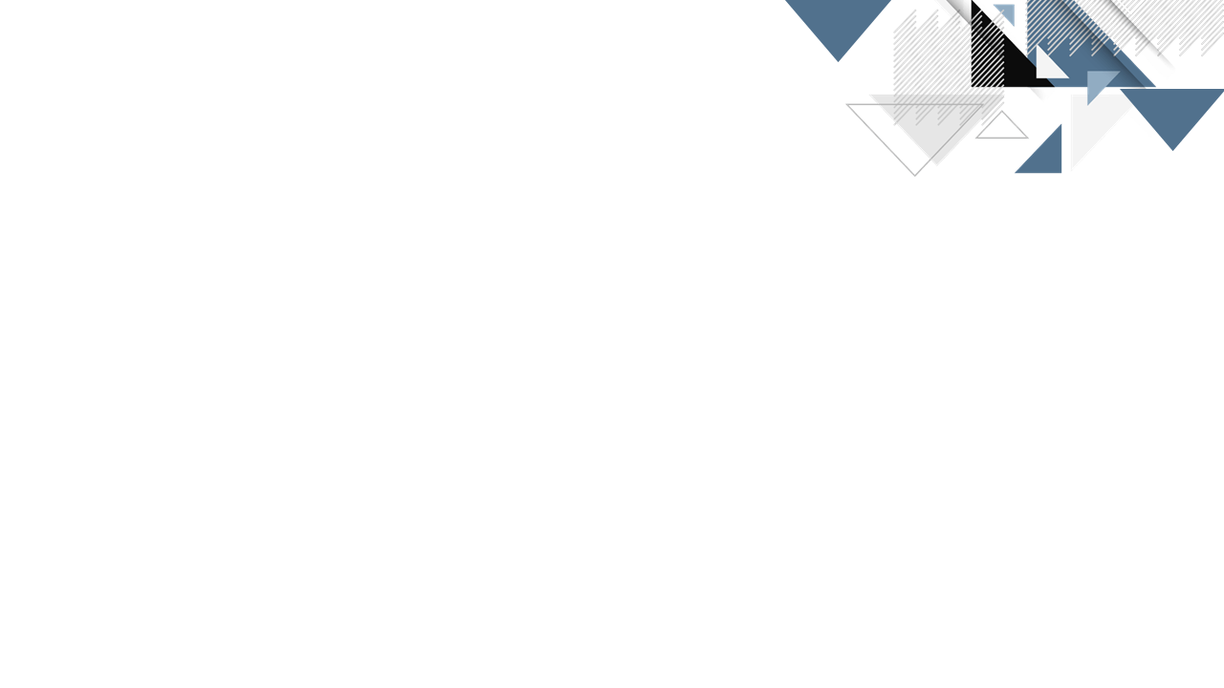
暴力&搜索
———2021.8

Slide 2
暴力

Slide 3


暴力的引入
设想一下，你觉得家门口的山非常碍事，下决心发扬“愚公移山”精神，凭借一镐一担打算把山一点一点的移走。虽然精神值得褒奖，而且理论上是可行的，只要给予足够多的时间迟早能做到。但是，实际上并不可能给你那么多时间，所以使用这种办法在有生之年是不可能将山移开的（也许你可以使用更好的办法，比如使用魔法或者设法让天神感动，让他帮你移山）。然而，如果你只是把一个不到半人高的小沙堆给移走，那使用这种方法很快就可以完成了。 ----选自洛谷
暴力就是枚举出所有可能的情况，然后判断或者统计，从而解决问题。

Slide 4

先举个栗子 ----百钱买百鸡
题目：公鸡一只五块钱，母鸡一只三块钱，小鸡三只一块钱，现在要用一百块钱买一百只鸡，问公鸡、母鸡、小鸡各多少只？
思路其实很简单...

Slide 5
思路1：如果用数学的方法解决百钱买百鸡问题，可将该问题抽象成方程式组。设公鸡x只，母鸡y只，小鸡z只，得到以下方程式组：
A：5x+3y+1/3z = 100
B：x+y+z = 100
C：0 <= x <= 100/5
D：0 <= y <= 100/3
E：0 <= z <= 100*3
接着我们可以运用三层循环枚举出所有可能的解，但很显然，循环次数过多...所以我们要想办法减少循环次数。
思路2：（降维打击）依题意得，我们可以得知公鸡，母鸡，小鸡，的只数一共为100只，所以小鸡的只数可以用（100-x-y）来表示，这样，我们就可以写出一个两层的循环！！！！
所以，在平时运用枚举解题时，可以寻找各个变量之间的关系，减少重复计......

Slide 6
分块----优雅的暴力
引子：我们来考虑这样一个模型-----有一段连续的序列a[1]~a[n]，然后现在我们需要执行几类操作：
1. 求出其中一段区间的和
2.区间加上某个值
3.查询一段区间上有多少个数<k (k每次都不一样，还有，极其的多)

Slide 7

对于之前说得那道题，很朴素的做法就是：
从询问区间的l到r扫过去，每回加上扫到的值 ，
直接把a[i]重新赋值不就得了
从询问区间的l到r扫过去,每回遇到<k的位置，答案+1

Slide 8
没错，这种做法很傻是不是？
但是，分块就是在这个基础上暴力优化的！！！
假设我们总共的序列长度为n，然后我们把它切成n−−sqrt(n)块，然后把每一块里的东西当成一个整体来看.
现在解释几个本文用到的术语：
完整块：被操作区间完全覆盖的块
不完整块：操作区间不完全覆盖的块

Slide 9
题1：求出其中一段区间的和
对于完整的块，我们希望有个东西能直接找出这整个块的和，于是每个块要维护这个块的所有元素的和。
对于不完整块，因为元素比较少(最多有 总数n/块数 ≈ sqrt（n）) 这时候当n=1000000的时候最多有1000个，对比一下，我们可以直接暴力扫这个小块统计答案.
（小技巧：如果这个不完整块被覆盖的长度>块维护的长度的一半，何不用这个块的和-没有被覆盖的元素的值呢？）

Slide 10
题2：区间加上某个值
.这里，我们换种思路，记录一个lazy 标记(为什么用lazy，因为我很懒),表示整个块被加上过多少了
.对于完整块，我们直接lazy+=加上的数x,块内的和ans+=x*元素个数(因为每个元素都被加上了x)
.对于不完整块，直接暴力修改就好了，顺便可以把lazy标记清了

Slide 11
题3：查询一段区间上有多少个数<k
要在每个完整块内寻找小于一个值的元素数，显然我们不得不要求块内元素是有序的，这样就能用二分(快速在一个有序的序列里查询的一个算法),对块内查询。不完整的块暴力就好
.这样的话需要提前对每块里面的元素做一遍排序就好.
.但是当有修改的话，因为整个块同时加上(减去)一个数，每个数的相对大小是不会变的，但是如果是不完全块就会改变，这样的话，还是因为元素个数小，重新排一下不就得了?

Slide 12
然后，这道题就用了一种看似高大上的方法做完了……比之前傻傻的暴力是不是好看很多呢？

Slide 13
在很多地方，我们可以运用到分块的思想，化零为整，把维护每个数的值变成维护一些整体的值，
一个很常见的例子就是：为什么班主任要给班里分组？因为他可不想收作业或者回执的时候一个一个收......交给组长然后组长在交给老师......
这样，我们就不用一个一个的找了

Slide 14
深搜和广搜

Slide 15
什么是搜索？
顾名思义
搜索就是利用计算机的高性能来有目的地穷举一个问题的部分或所有的可能情况。严格老说，搜索也算是一种暴力枚举策略。但搜索的效率却比直接枚举的效率高。
是非常重要的解(pian)题(fen)方法。

Slide 16
搜索策略
深度优先搜索 (DFS)
1
广度优先搜索（BFS)
2

Slide 17
先说一说深搜（DFS）
深度优先搜索（回溯法） 搜索与回溯是计算机解题中常用的算法，很多问题无法根据某种确定的计算法则来求解，可以利用搜索与回溯的技术求解。
回溯是搜索算法中的一种控制策略。它的基本思想是为了求得问题的解，先选择某一种可能情况向前探索，在探索过程中，一旦发现原来的选择是错误的，就退回一步重新选择，继续向前探索，如此反复进行，直至得到解或证明无解。
常用于求解特殊型计数题或较复杂的枚举题

Slide 18
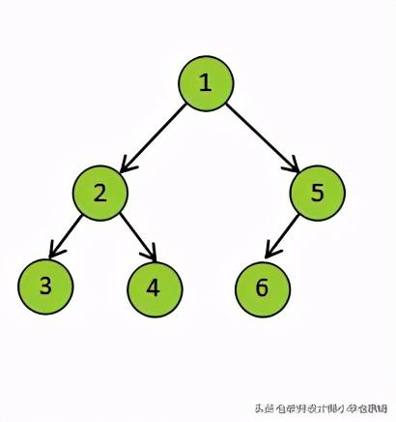
对于下面的树而言，DFS方法首先从根节点1开始，其搜索节点顺序是1,2,3,4,5,6。（相当于树的先序遍历）

Slide 19
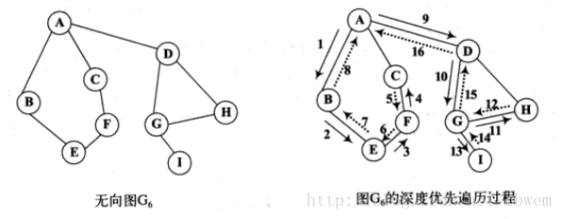
图的深度优先搜索遍历过程如下所示，实箭头表示访问顶点的方向，虚箭头表示回溯，数字表示访问或回溯的次序。
在图的深度优先搜索遍历过程中，图中可能存在回路，因此在访问某个顶点之后，沿着某条路径遍历，有可能又回到该顶点。为了避免再次访问已经访问过的顶点，需要设置一个数组visited[n]，作为一个标志记录结点是否访问过，其初值为0，一旦某个顶点被访问，则其相应的分量被置为1

Slide 20
深搜实现的大致过程（注意：栈，先压右节点，再压左节点）
首先我们从1出发，将节点1移入栈，然后将1移出栈
将1的子节点5，2移入栈内。
然后将2移出栈，并将与2相连的4，3节点移入栈内
然后将3移出栈，然后将4移出栈
然后将5移除栈，将6进栈。我们发现并没有可用的新节点了，就不再移入，直接移出
移出6

Slide 21
再来说一说广搜(BFS)
广度优先搜索
Breadth First Search∶ 从初始节点开始，应用算符生成第一层节点，检查目标节点是否在这些后继节点中，若没有，再用产生式规则将所有第一层的节点逐一扩展，得到第二层节点，并检查第二层节点中是否包含目标节点。
若没有，再用算符逐一扩展第二层的所有节点………，如此依次扩展，检查下去，直到发现目标节点或者所有节点都扩展完毕为止。

Slide 22
我们同样先举树的例子
BFS方法首先从根节点1开始，其搜索节点顺序是1,2,5,3,4,6。（其实就相当于树的层序遍历）

Slide 23
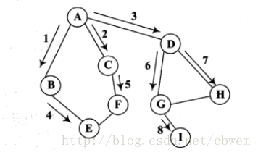

算法思想：从图的某个顶点v出发，在访问了v之后依次访问v的各个未曾访问过的邻接点，然后分别从这些邻接点出发依次访问他们的邻接点，并使“先被访问的顶点的邻接点”先于“后被访问的邻接点”被访问，直至图中所有一斤访问的顶点的邻接点都被访问到；若此时图中还有顶点未被访问，则另选图中一个未曾被访问的顶点作为起始点，重复上述过程，直至图中的所有顶点都被访问到为止。

Slide 24
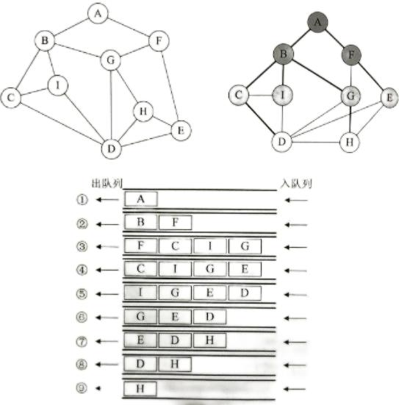
<——出队列 <——入队列 （队列长度为4）
A
B F
F C I G
C I G E
I G E D
G E D
E D H
D H
H
广搜实现的大致过程

Slide 25
总结
广搜常用于找单一的最短路线，或者是规模小的路径搜索，它的特点是”搜到就是最优解”
深搜用于找多个解或者是”步数已知（好比3步就必需达到前提）”的标题，它的空间效率高，然则找到的不必定是最优解
像搜索最短路径这些的很显著是用广搜，因为广搜的特征就是一层一层往下搜的，保证当前搜到的都是最优解
深搜的实现近似于栈。广搜则是操作了队列，边进队，边出队。
优缺点：
BFS:对于解决最短或最少问题特别有效，而且寻找深度小，缺点是内存耗费量大（需要开大量的数组单元用来存储状态）。
DFS：对于解决遍历和求所有问题有效，对于问题搜索深度小的时候处理速度迅速，然而在深度很大的情况下效率不高

Slide 26
剪枝
我们知道，所谓深搜和广搜，其本质上都是对一棵搜索树的深度、广度优先遍历。无论是图论类型的题目，还是正常的传统性题目都是如此。对于这棵树来讲，以深度优先遍历为例，从1节点开始深搜，若要完全遍历，则需要搜索所有的节点。但是在解决实际问题的过程中，我们往往可以发现，有一些点和它们的子节点显然不符合题意，压根就没必要进行搜索。那么我们就在算法中加入一个判断条件，使得这棵子树在搜索的时候不会被进入，以此优化时空复杂度。因为这个优化的技巧非常像在树上砍冗余的枝条，所以起了一个名字叫做：剪枝。

Slide 27
剪枝的几种类型
1、记忆化
记忆化搜索其实是搜索的另外一个分支。在这里简单介绍一下记忆化的原理：
就是记录搜索的每一个状态，当重复搜索到相同的状态的时候直接返回。
即：搜重了，直接跳。
2、可行性剪枝
所谓可行性剪枝，顾名思义，就是当当前状态和题意不符，并且由于题目可以推出，往后的所有情况和题意都不符，那么就可以进行剪枝，直接把这种情况及后续的所有情况判负，直接返回。

Slide 28
剪枝的几种类型
3、排除等效冗余
所谓排除等效冗余，就是当几个枝桠具有完全相同的效果的时候，只选择其中一个走就可以了。
即：都可以，选一个。
4、最优性剪枝
所谓最优性剪枝，是在我们用搜索方法解决最优化问题的时候的一种常用剪枝。就是当你搜到一半的时候，已经比已经搜到的最优解要不优了，那么这个方案肯定是不行的，即刻停止搜索，进行回溯。
即：有比较，选最优。

Slide 29
谢谢观看
（づ￣3￣）づ╭❤～

Slide 30
头文件
#include<queue>// 队列
#include<stack>//栈
定义方式
stack<int> s;//参数也是数据类型，这是栈的定义方式
queue<int> q; //参数是数据类型，这是队列的定义方式

Slide 31
队列：
q.empty()// 如果队列为空返回true，否则返回false
q.size() // 返回队列中元素的个数
q.pop() //删除队列首元素但不返回其值
q.front() // 返回队首元素的值，但不删除该元素
q.push(X) //在队尾压入新元素 ，X为要压入的元素
q.back() //返回队列尾元素的值，但不删除该

Slide 32
栈：
s.empty()//如果栈为空返回true，否则返回false
s.size()//返回栈中元素的个数
s.pop()//删除栈顶元素但不返回其值
s.top()//返回栈顶的元素，但不删除该元素
s.push(X)//在栈顶压入新元素 ，参数X为要压入的元素

